Slide 1

Modern Javascript
Maret, Minggu Pertama, Pertemuan ke-1

Slide 2
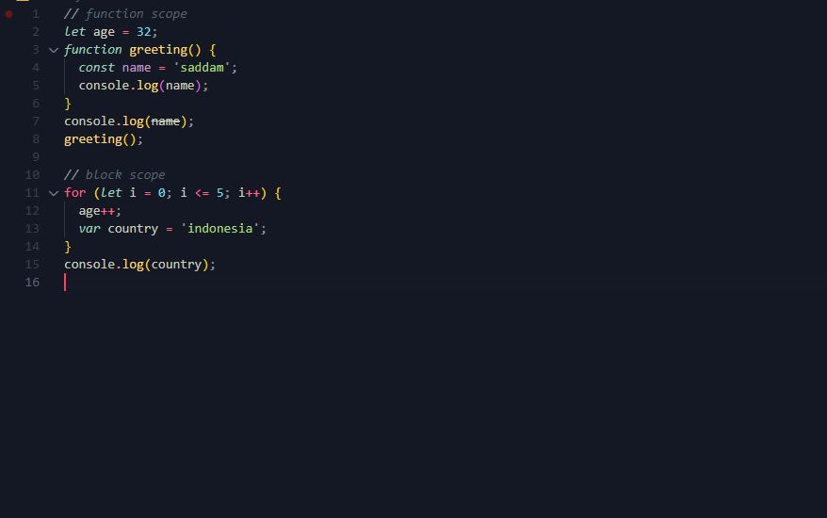
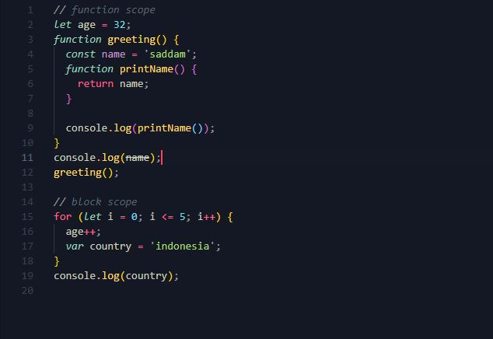
Variabel ES6
Digunakan untuk function scope, Ketika nilai tidak di rubah
Digunakan untuk function scope, Ketika ingin merubah nilai
Digunakan untuk block scope, old javascript
Closure, digunakan ketika suatu function memiliki function dan function utama menyimpan nilai

Slide 3
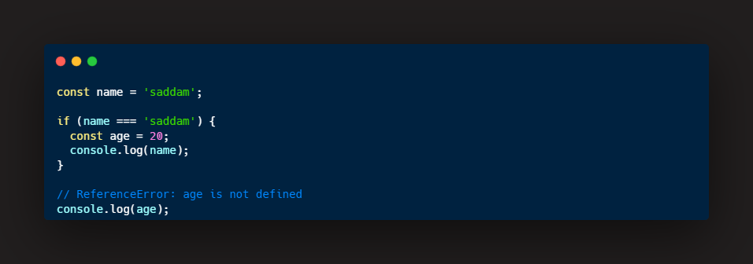
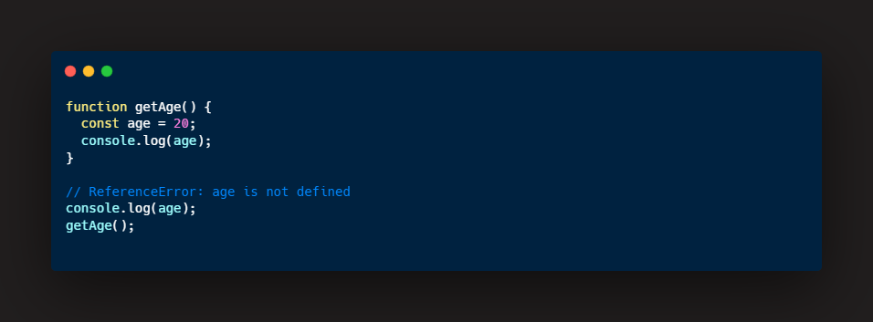
Block Scope v Function Scope
Variabel age terdapat didalam block scope
Variabel age terdapat didalam function scope
Pada modern javascript, ketika dipanggil variabel yang berada dalam block scope,maka akan error, dimana variabel tersebut dinyatakan tidak ada
Pada modern javascript, ketika dipanggil variabel yang berada dalam block scope,maka akan error, dimana variabel tersebut dinyatakan tidak ada

Slide 4
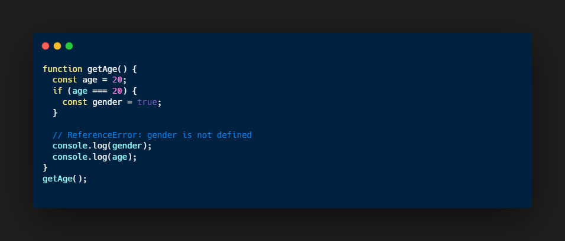
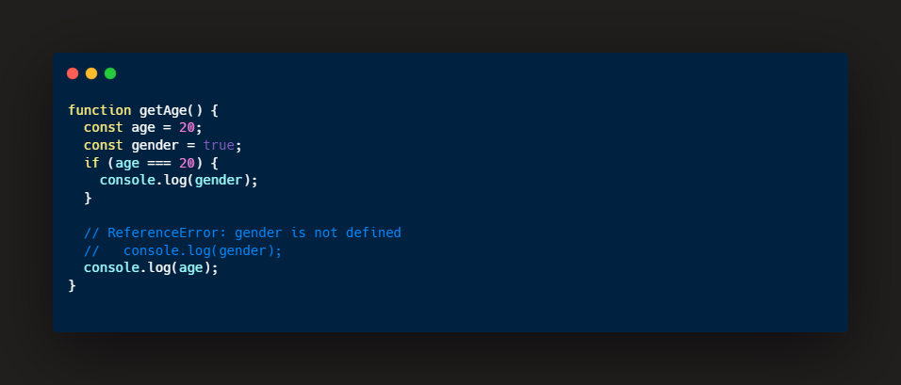
Kenapa variabel gender bisa error ketika di panggil ?
Lakukan ini daripada yang di atas
“Untuk menghindari hoisting lakukan declare variabel di awal scope”

Slide 5
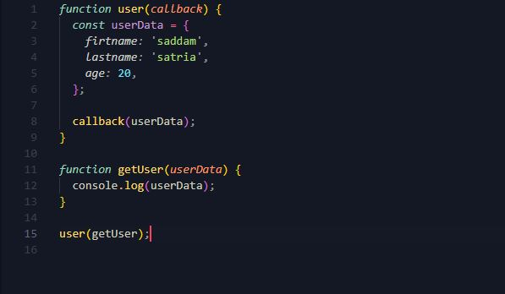
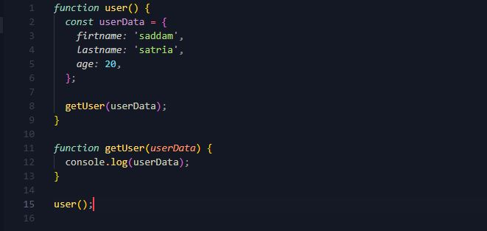
Callback
Callback sebagai function
Callback sebagai parameter
Function dijadikan sebagai parameter argumen
Function getUser sebagai callback
Function getUser sebagai callback

Slide 6
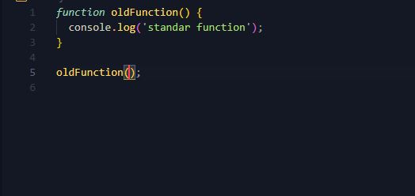
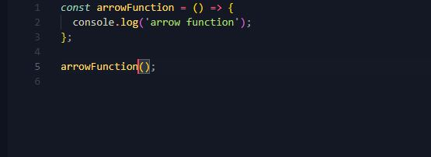
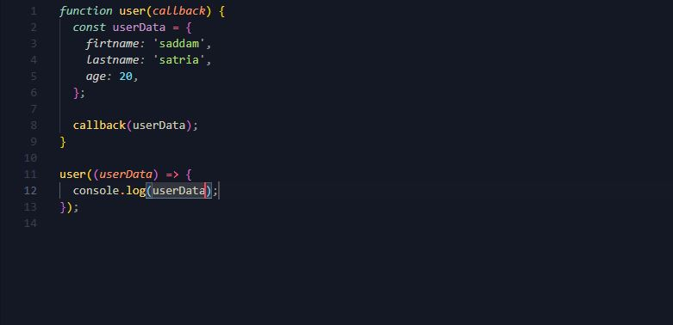
Arrow function
Function standard
Arrow Function
Sebagai callback
Sebagai callback

Slide 7
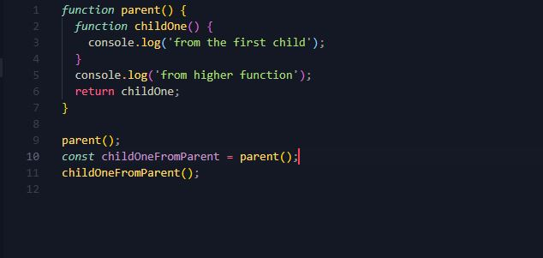
High Order Function
Higher Order Function
Higher order function sebagai function utama yang dijalankan
Function child akan jalan Ketika parent function sudah di jalankan terlebih dahulu

Slide 8



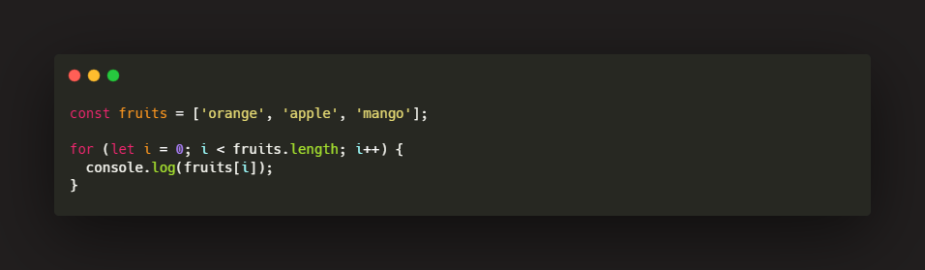
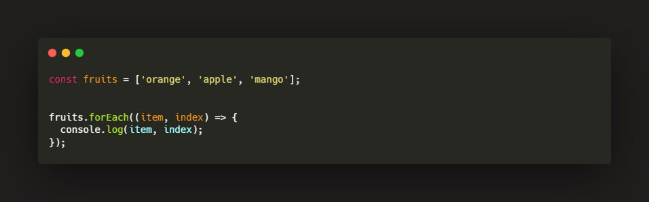
Foreach
1
2
3
0
1
2
=

Slide 9
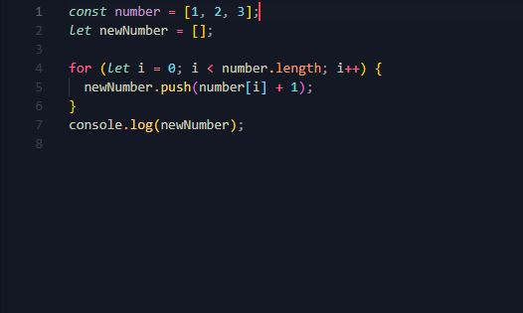
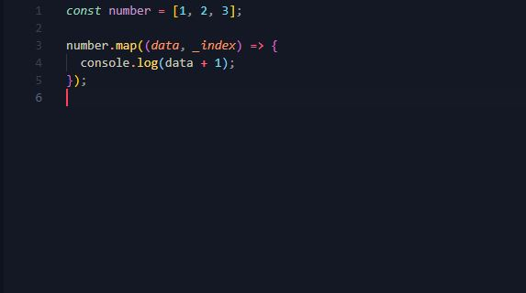
Map
1
2
3
2
3
4
proses
1
2
3
+1
+1
+1
2
3
4
Initial Array
Array baru untuk menampung nilai 2,3,4
Iterasi setiap array jumlahkan satu
Callback dengan arrow function
=

Slide 10
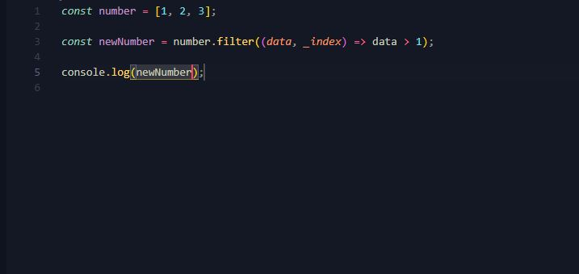
Filter
Filter
1
2
3
2
3
f = false
t = true
proses
1
2
3
f
t
t
2
3
Callback dengan arrow function
> 1

Slide 11
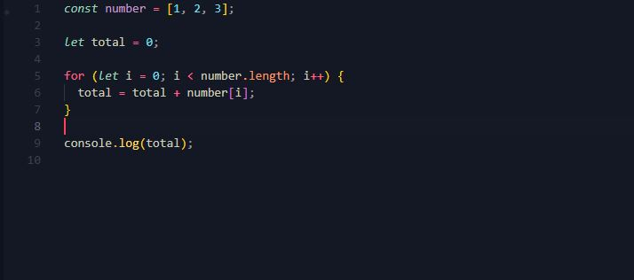
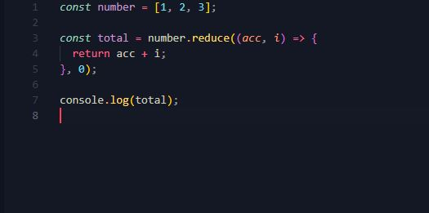
reduce
Reduce
Initial Array
1
2
3
6
Variabel total untuk menjumlahkan perangka didalam array
proses
0
1
1
2
3
3
3
6
1
2
3
3
6
Callback dengan arrow function
=
Iterasi tiap angka dan jumlahkan seluruhnya

Slide 12
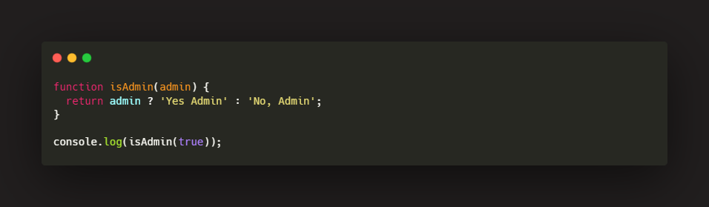
Ternary Operator
Ternary operator ? True : False
Gunakan ternary operator (function scope) untuk mengganti if else pada block scope

Slide 13
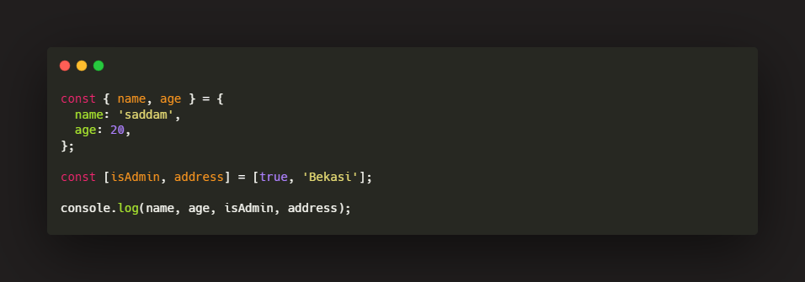
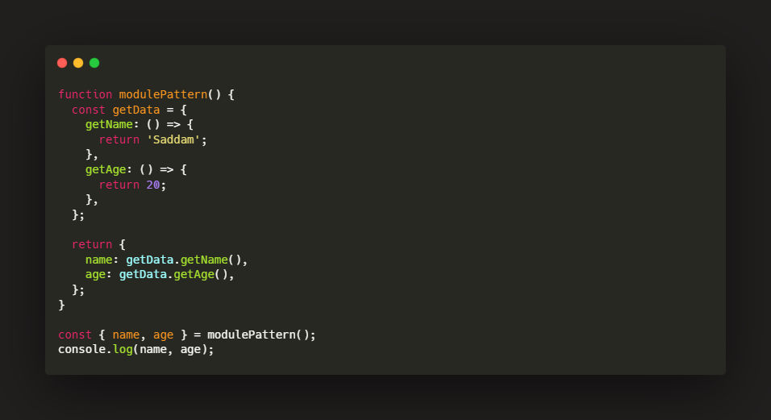
Destructuring
Destructuring object sesuai dengan keynya
Destructuring biasanya digunakan ketika suatu function mengembalikkan object atau array
Destructuring array sesuai dengan indexnya

Slide 14
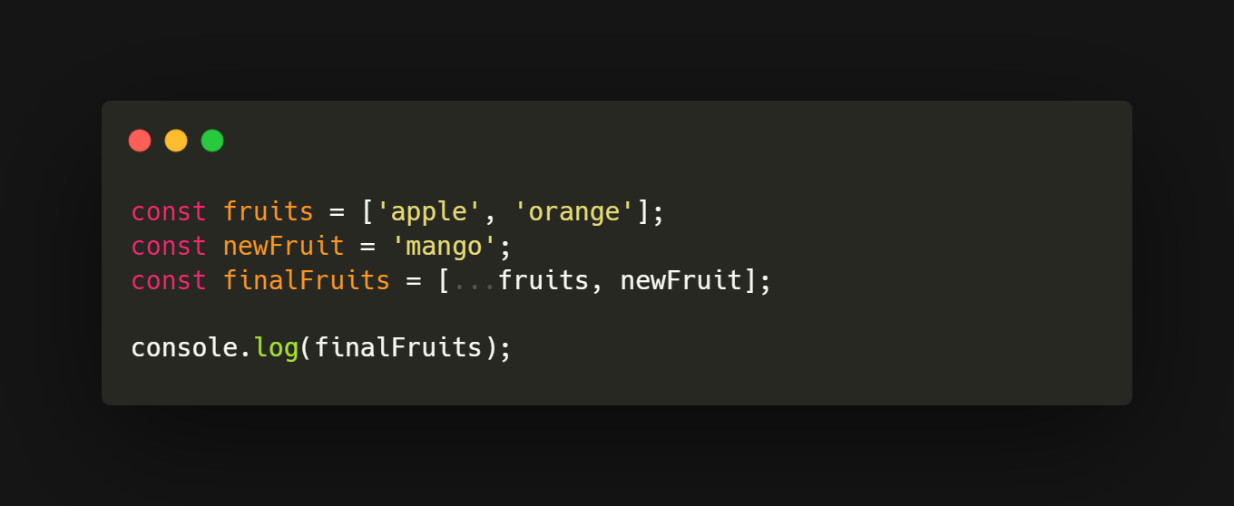
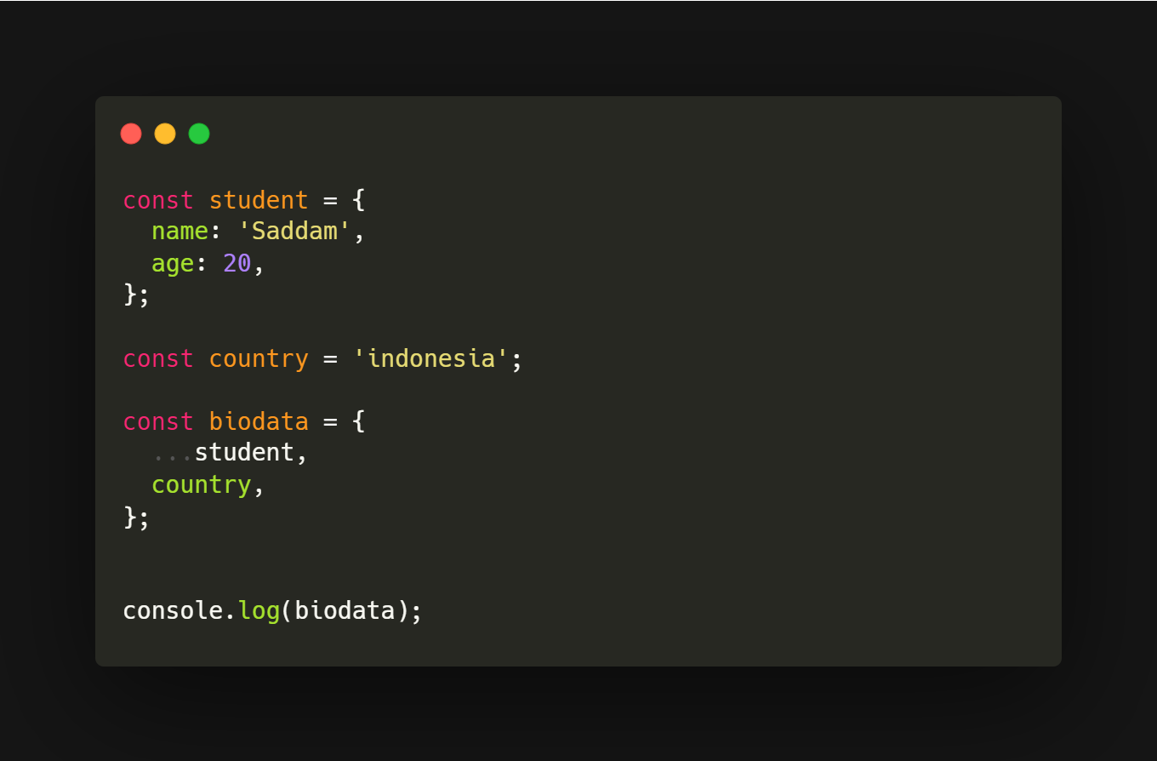
Spread Operator
Menambahkan nilai baru pada array tanpa harus mengubah nilai lama
Menambahkan nilai baru pada object tanpa harus mengubah nilai lama

Slide 15
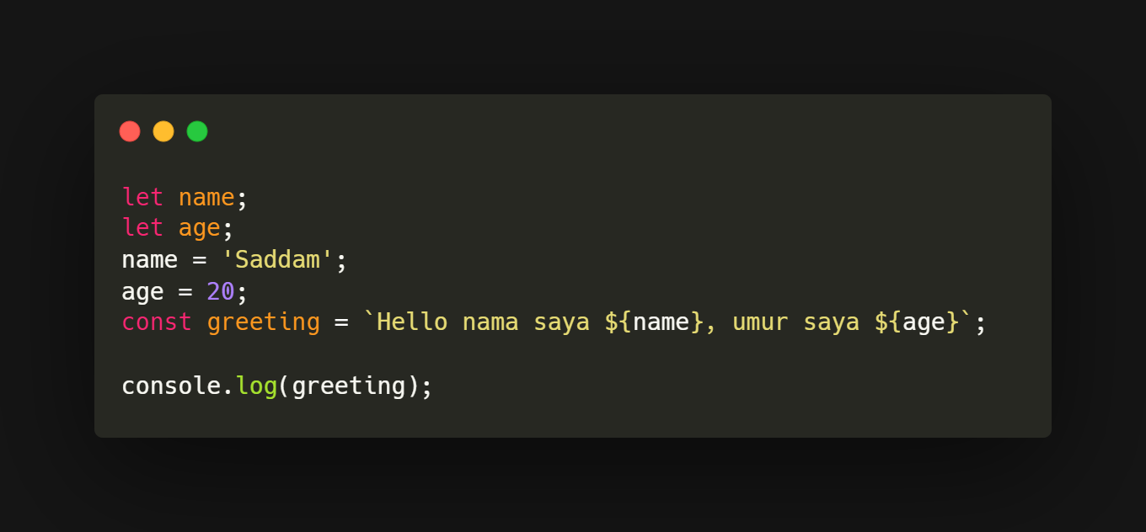
Template Literals
Untuk membuat string menjadi dynamic
Dibungkus dengan ` `

Slide 16
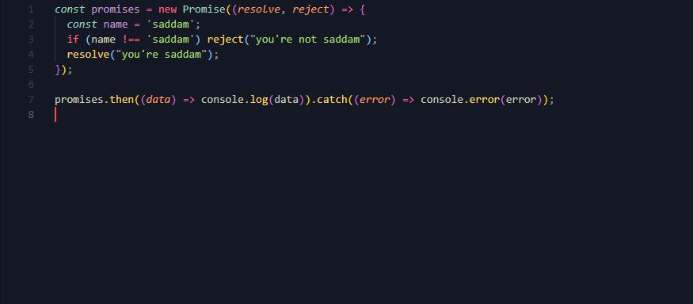
Promise
Instance object promise baru
Promise
Promise biasa dipakai untuk menghandle data yang sifatnya asynchronous

Slide 17

Pertanyaan atau pernyataan

